Slide 1
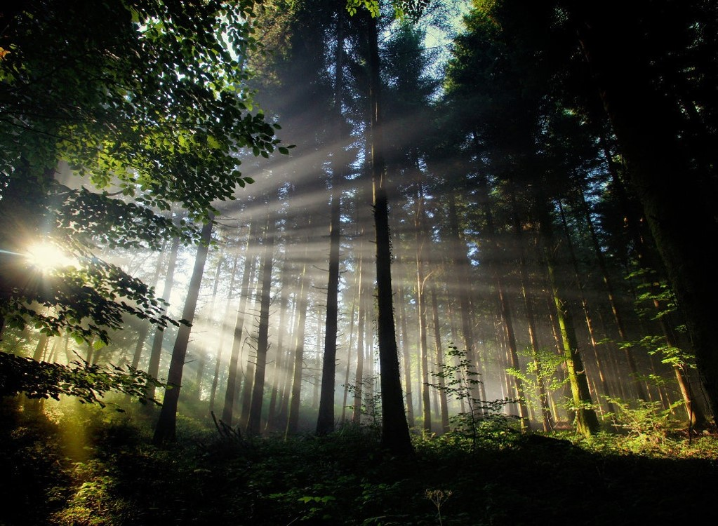
Tu ne peux pas retenir le temps.
Présenté par
Ggo
Automatique et musical

Slide 3

Il passe.
Il coule entre tes doigts
Comme l'eau de la fontaine.
Il glisse dans ta main
Comme le sable de la mer.

Slide 5
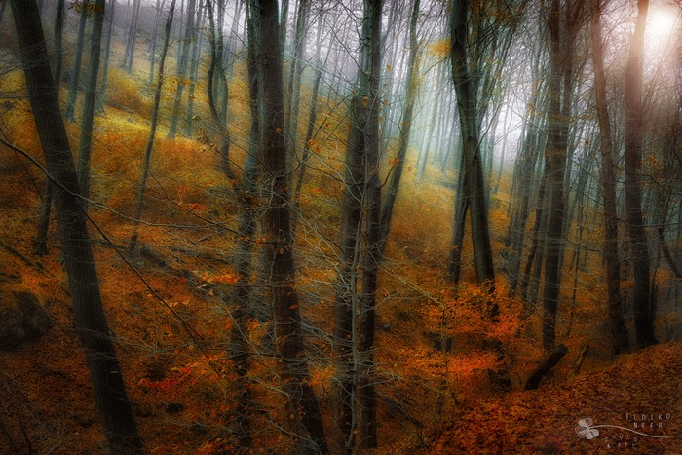

Slide 6
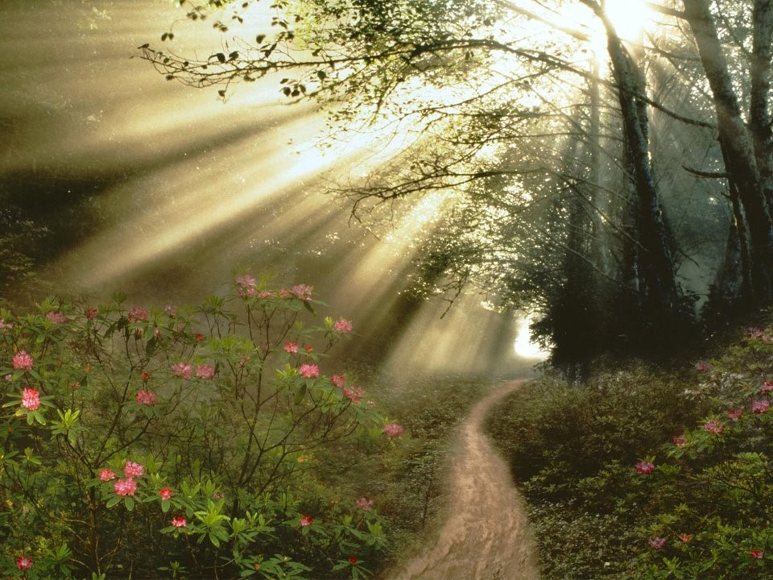
Tu ne peux rattraper le passé.
Il n'est plus.
Il s'en est allé
Comme le couchant d'hier.
Il est disparu
Comme un souvenir perdu.

Slide 8
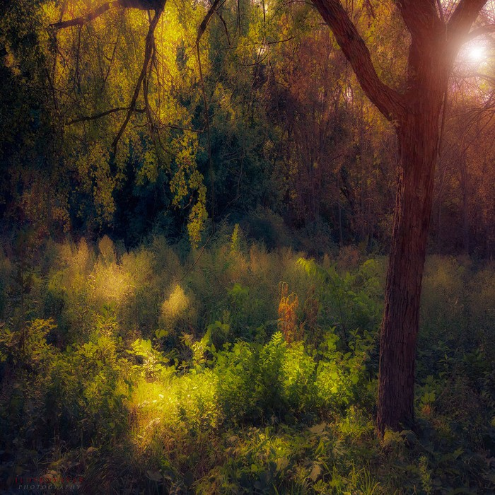

Slide 9
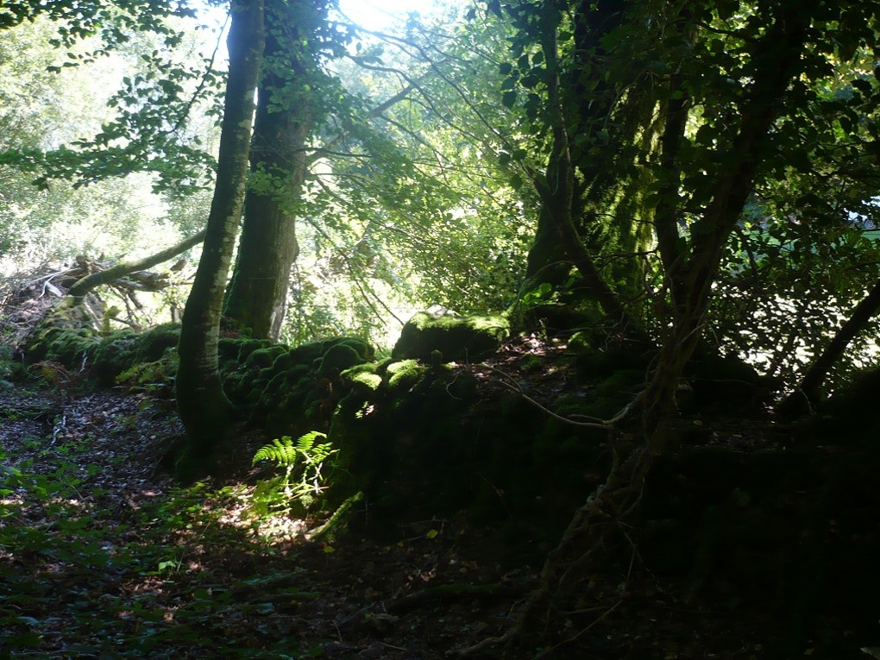
Tu ne peux emprisonner le futur.
Il n'est pas encore.
Il viendra à son heure
Comme le levant de demain.
Il te rejoindra
Comme la vague
qui s'approche du rivage.

Slide 11
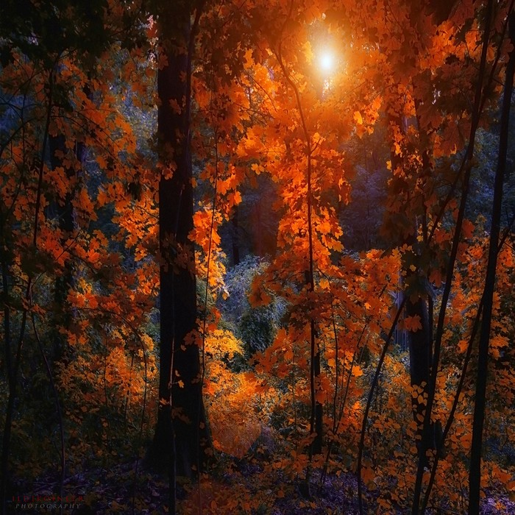

Slide 12

Mais tu peux toujours cueillir le présent
Ce présent est comme un arbre:
Il plonge ses profondes racines
Dans ton passé tout plein de souvenir
Et d'expérience,
Comme une sagesse accumulée.

Slide 14
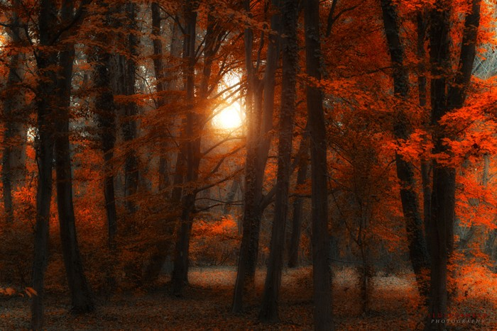

Slide 15
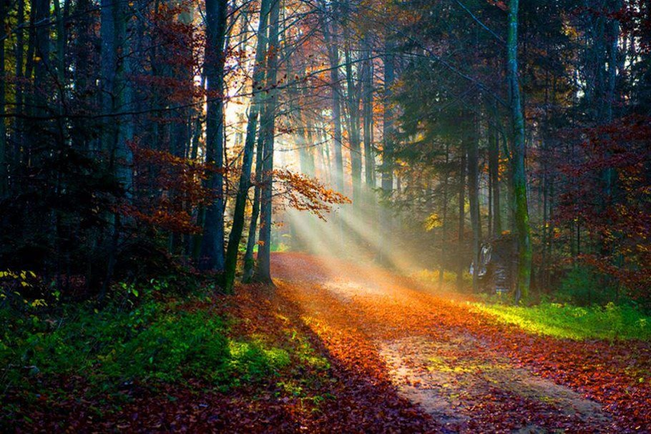
Et il lance ses longues branches
vers ton futur
Tout plein de promesse et d'espérance,
Comme un projet emballant.
Le présent est fait de ton passé
Qui n'est plus
Et de ton futur
Qui n'est pas encore.

Slide 17


Slide 18
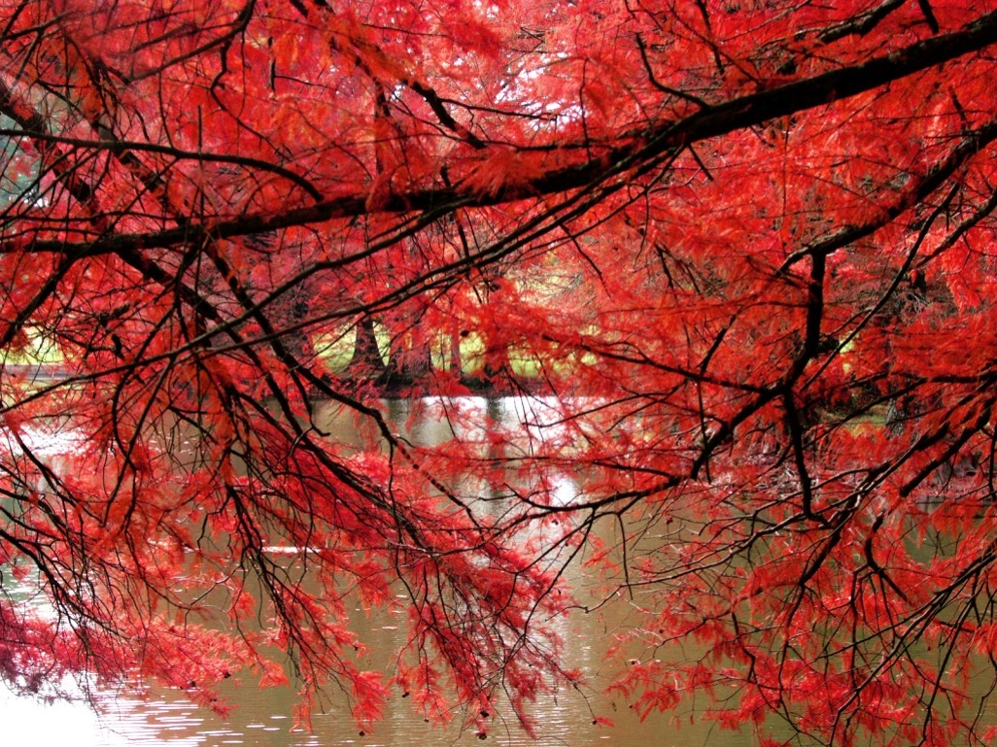
Prends le temps qui t'est donné
À chaque instant qui passe.
Cueille-le précieusement
Comme l'eau du ruisseau
Qui t'est toujours disponible.

Slide 20
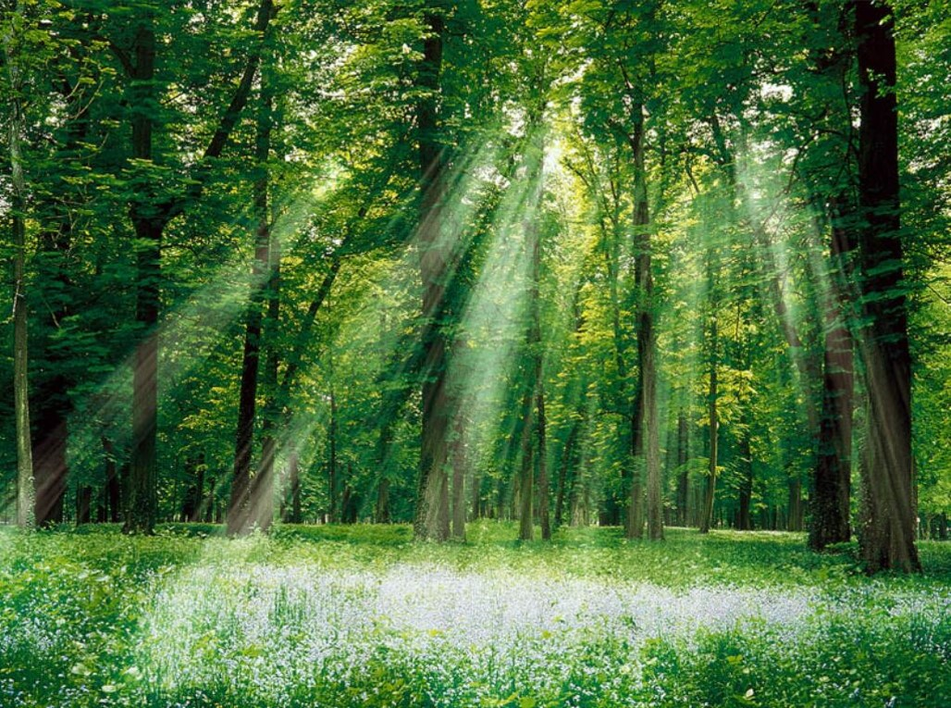

Slide 21
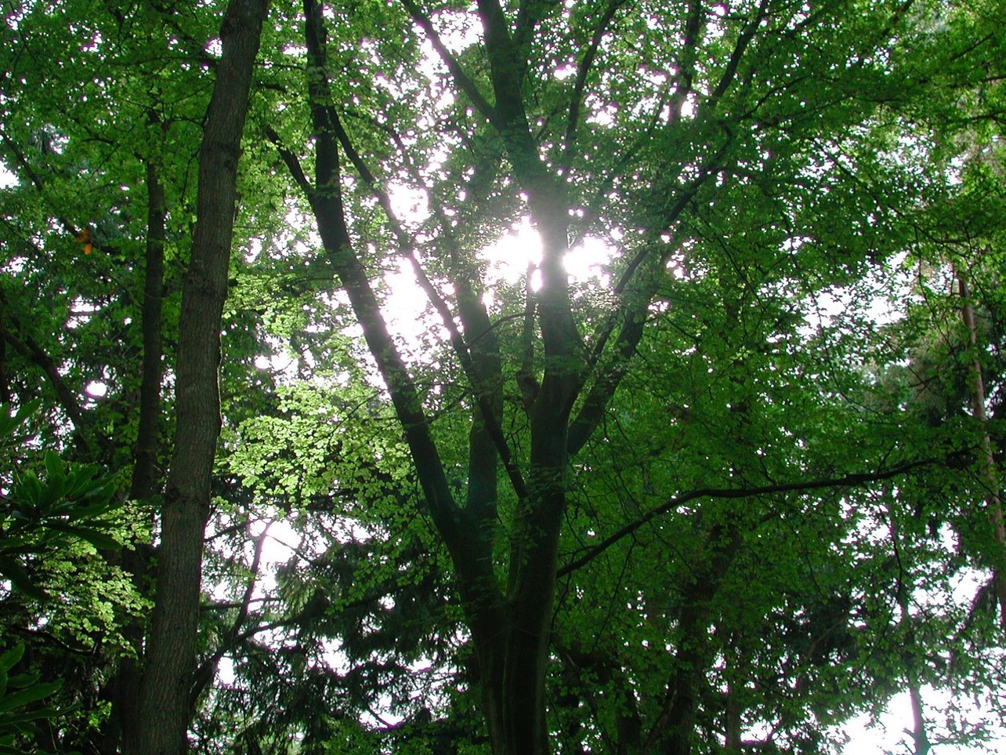
Ne gaspille pas ton temps.
Ne passe pas ton temps
à courir après le temps.
Prends ton temps
Ne dis pas:
je n'ai pas le temps.
Dis plutôt:
j'ai tout mon temps.

Slide 23
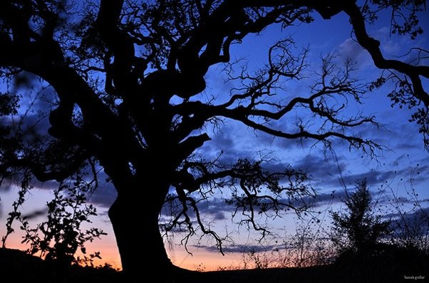

Slide 24
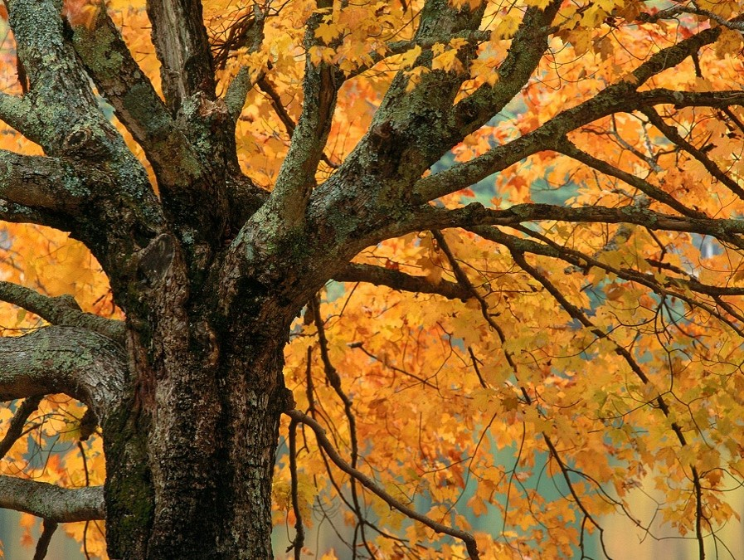
Ne sois pas avare de ton temps.
Donne de ton temps aux autres.
Ne cours pas tout le temps,
prends ton temps.
Et laisse au temps le temps
de faire son temps.

Slide 26
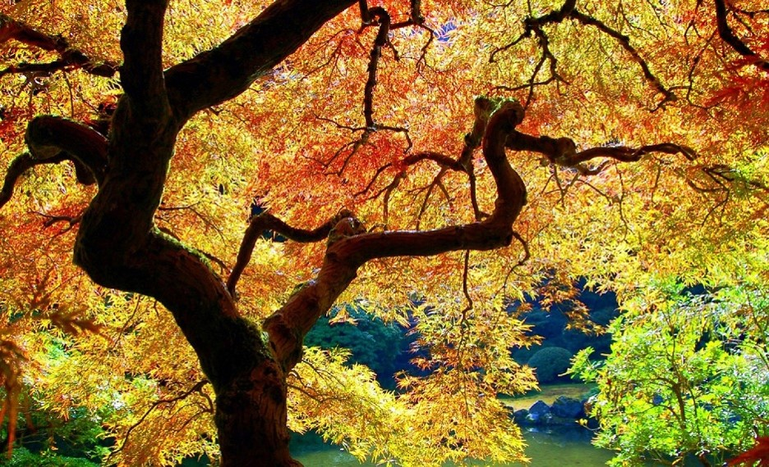

Slide 27
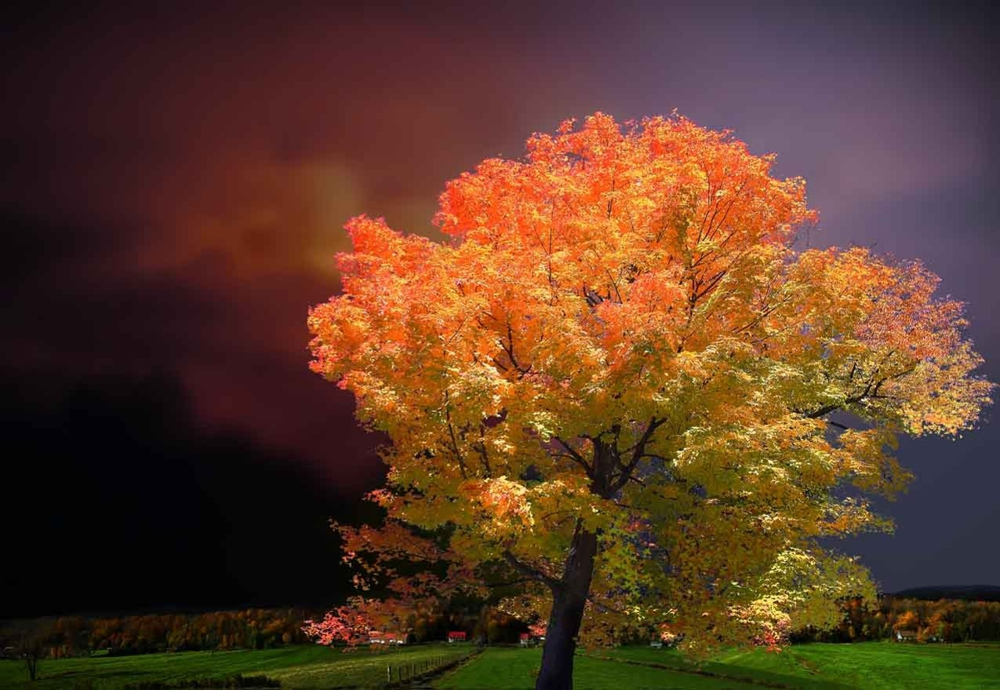
Alors,
tu gagneras du temps.
Et tu découvriras que c'est beau
et bon le temps

Slide 29
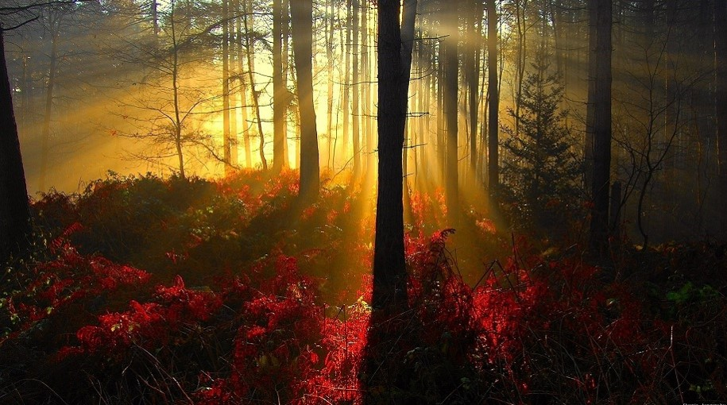

Slide 30
Un mot seul
Vaut un long poème
Quand c'est le cœur qui l'a dicté.
Musique : de mon blog (B-20)
Les Diaporamas
Dans
L’Espace de Ggo

